Slide 1
Klimata mainība un klimata pārmaiņas I

Slide 2
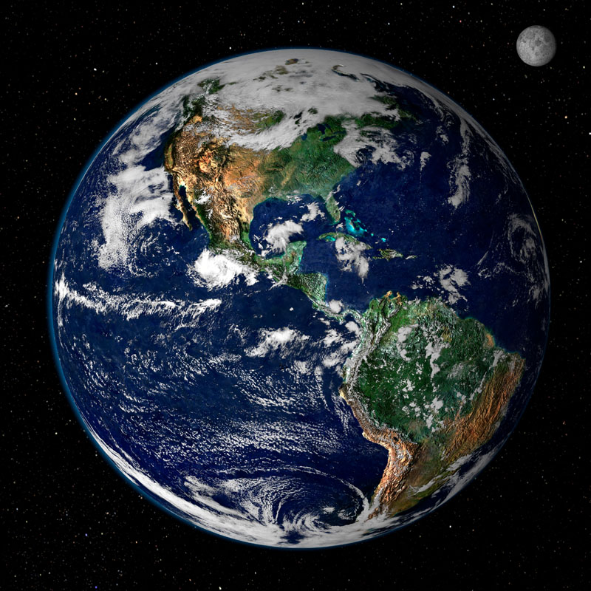
Zemes klimata veidošanos ietekmējošie faktori
Ikdienas laikapstākļu, ciklonu un anticiklonu un Zemes mākoņu segas neviendabīgums un mainība labi saskatāma Zemes satelītuzņēmumos
True-color image of North and South America as they appear from space 35,000 km above the Earth. October 17, 2000

Slide 3
Orbitālie faktori
Zemes orbitālais riņķojums ap Sauli
Saules starojums
Kosmiskais starojums un kosmiskās katastrofas
Atmosfēras cirkulācija
Atmosfēras sastāvs
Zemes klimats
Vulkānisms un gāzu noplūdes no Zemes garozas
Antropogēnās ietekmes
Kontinentu pārvietošanās jeb kontinentu dreifs
Zemes virsmas un atmosfēras albedo
Pasaules okeāna cirkulācija un siltumapmaiņa ar atmosfēru
Okeāna, atmosfēras un sauszemes faktori

Slide 4
Pamatojoties uz prognozēm, šīs simtgades laikā temperatūra var pieaugt vēl straujāk
Temperatūras svārstības pēdējā tūkstošgadē ir bijušas visai ievērojamas
Temperatūras izmaiņas vidē var pamanīt, pētot:
Ģeoloģiskos nogulumus
Koku gadskārtu gredzenus
Ledāju dinamiku
Koraļļu augšanas ātrumu
Skābekļa stabilo izotopu δ16O un δ18O attiecību ledāju dziļurbumos

Slide 5
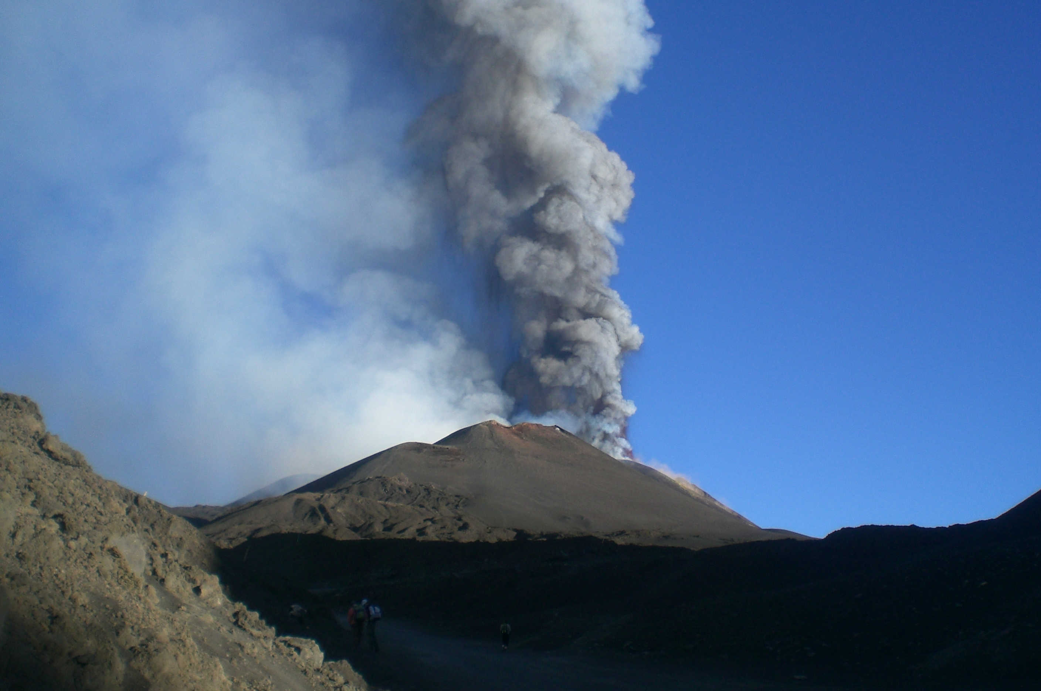
Etna Volcano Paroxysmal Eruption, October 26, 2013
Zemes klimata elementi – atmosfēra, hidrosfēra, litosfēra un biosfēra – ir savstarpēji cieši saistīti un mijiedarbojas
Izmaiņas vienā sfērā var radīt izmaiņas kādā citā, piemēram:
Zemestrīce var pacelt un paplašināt piekrastes zonu, izmainot piekrastes jūras vidi
Spēcīgs vulkāna izvirdums var izmest ievērojamu daudzumu lavas un aizšķērsot upes, izmainot to noteces sistēmu, kā arī radīt aerosolu koncentrācijas pieaugumu atmosfērā, kas savukārt var izmainīt globālo temperatūru pat vairāku gadu garumā

Slide 6
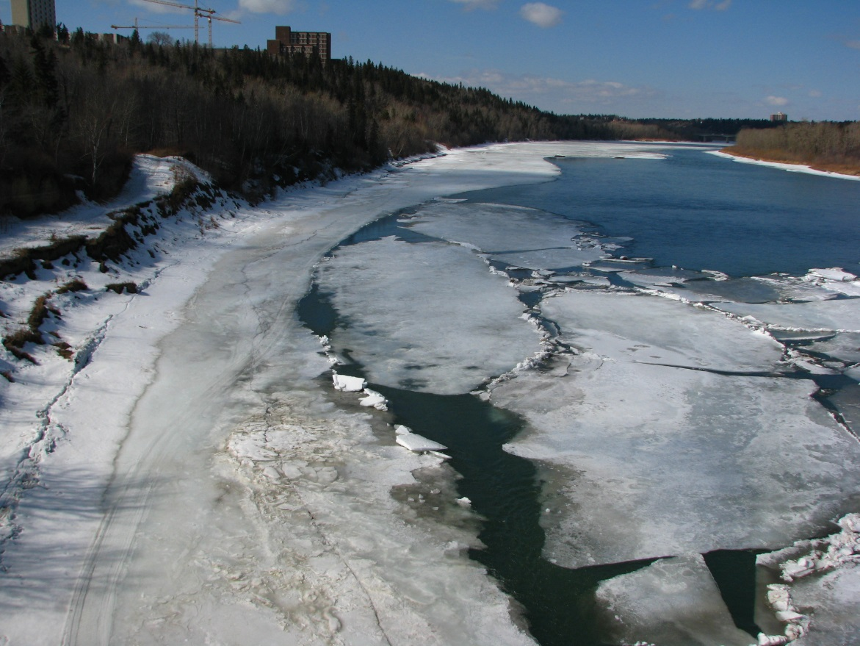
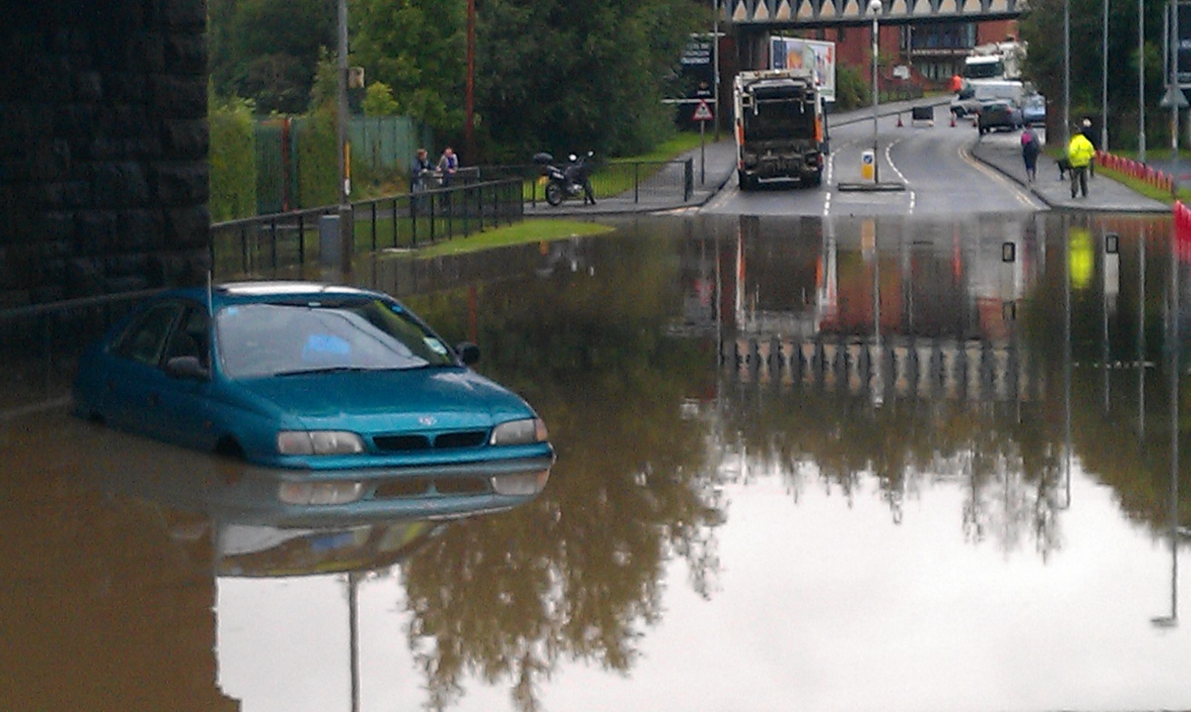
Klimata rakstura un tā mainības izpētei izmantojami tiešie gaisa temperatūras un citu atmosfēras īpašību novērojumi, kas Eiropā ļauj spriest par klimata parādībām pēdējo gadsimtu laikā
Tiešos temperatūras mērījumus var salīdzināt ar hidrometeoroloģisko parādību novērojumiem: ledus iešanas sākumu upēs, ezeru ūdeņu aizsalšanas laikiem, lieliem plūdiem u. c.
Klimatu raksturo ievērojama dabiskā mainība:
Nosacīti klimata optimuma periodi
(piemēram, Ziemeļeiropā ap 1000. gadu) mijas ar vēsākiem periodiem (piemēram, tā sauktais „mazais ledus laikmets” Ziemeļeiropā no 1400. līdz 1750. gadam)

Slide 7
Zemes vidējās temperatūras mainības raksturs pēdējo
1 000 000 gadu laikā
Garākos laika posmos iespējams analizēt klimata mainību, izmantojot ledāju sastāva analīzi:
Ledāju ledus (kalnos, Grenlandē, Antarktīdā) veidojas, sablīvējoties sniega masai, un tā vecums var sasniegt vairākus simtus tūkstošu vai pat pārsniegt miljonu gadu
Veicot ledus gāzu sastāva analīzi, iespējams rekonstruēt atmosfēras ķīmisko sastāvu un arī klimatiskos apstākļus, kādi pastāvējuši ledāju veidošanās laikā
Klimata rekonstrukcija liecina par ievērojamu klimata mainību dabā noritošo procesu ietekmē

Slide 8
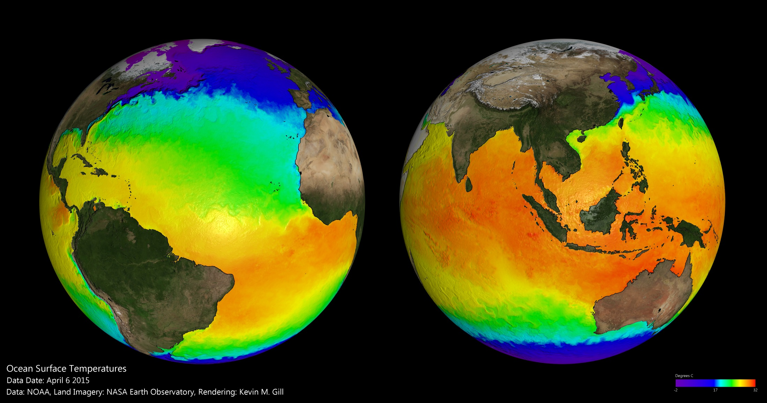
Salīdzinot klimatiskos apstākļus, kādi ir dominējuši lielākajā daļā ģeoloģiskā laika, jāsecina, ka vidējā temperatūra ir bijusi par 10 ºC augstāka nekā pēdējos 2 miljonus gadu
Temperatūras pazemināšanās tendences sākās pirms apmēram 40 miljoniem gadu un kulmināciju sasniedza pleistocēna ledus laikmetu laikā
Zemes klimata mainības raksturs apliecina dabiski noritošo procesu lielo ietekmi uz Zemes klimatu

Slide 9
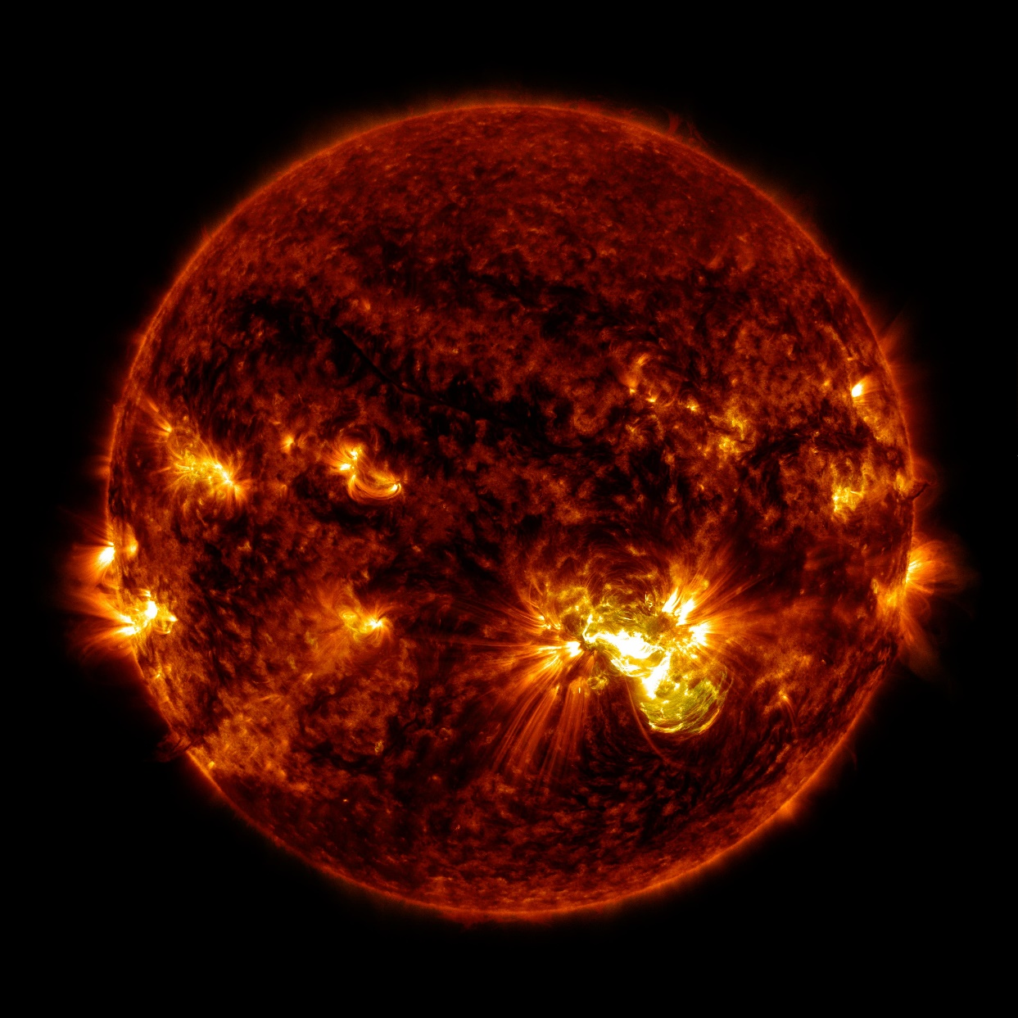
Saules starojuma un kosmiskā starojuma mainības ietekme uz Zemes klimatu
Klimats ir laikapstākļu integrāls apzīmējums noteiktam laika periodam un tādēļ tas ir atkarīgs no Saules aktivitātes
Plašāk pazīstamais Saules aktivitātes mai­nī­bu raksturojošo procesu kopums ir «Saules plankumi»:
Tumšu plankumu veido­ša­nās uz Saules, kurus raksturo 11, 36, 180 gadu atkārtošanās cikls
Giant Sunspot Erupts,
October 24, 2014

Slide 10
Pieaugot Saules plankumu skaitam, Zeme saņem lielāku daudzumu elektromagnētiskā starojuma un jonizētu daļiņu plūsmas
Gada vidējais Saules plankumu skaits
Laikā, kad samazinājās Saules aktivitāte (no 1400. līdz 1700. gadam), uz Zemes iestājās tā saucamais Mazais ledus laikmets – Ziemeļamerikā, Eiropā un pārējās zemeslodes daļās klimats kļuva vēsāks

Slide 11
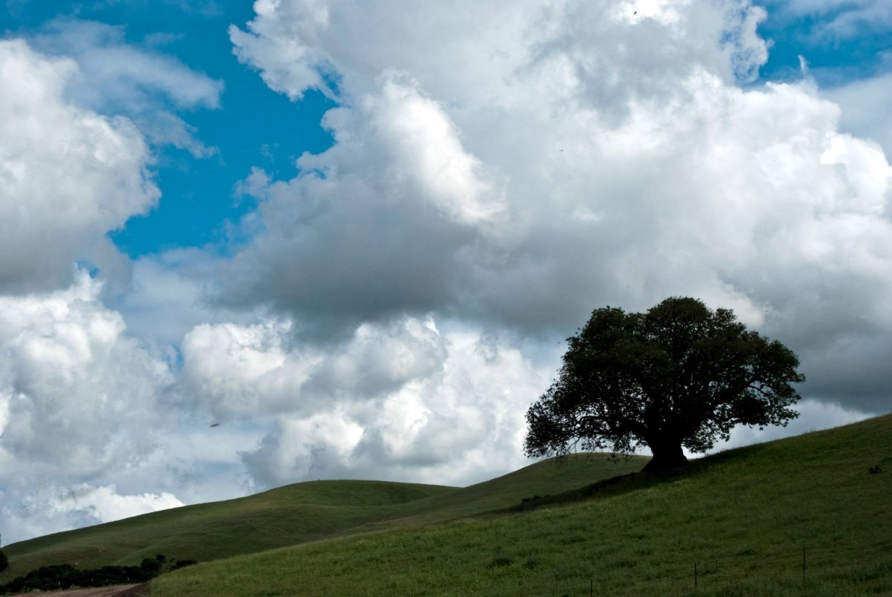
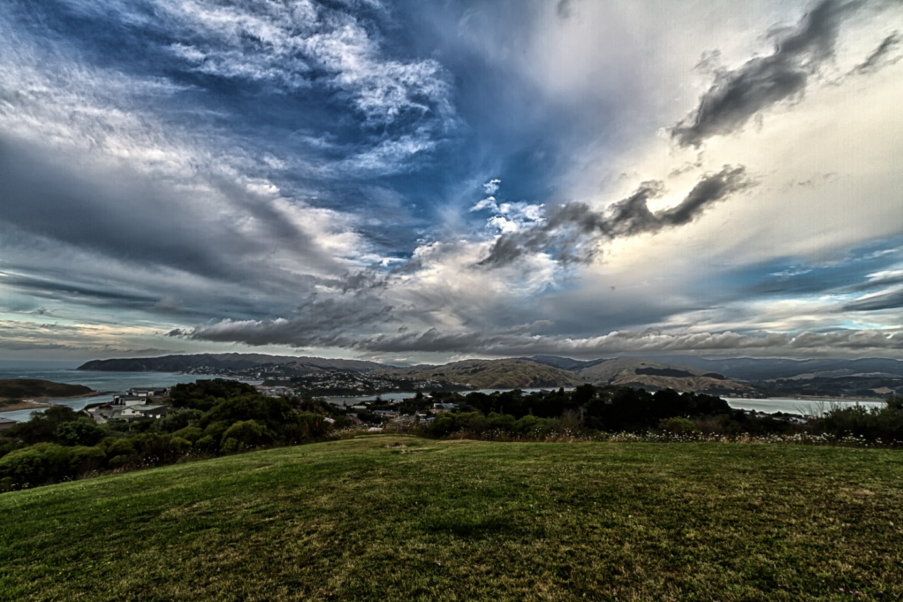
Klimatu būtiski var ietekmēt arī kosmiskā starojuma mainība:
Kosmiskajam starojumam ir zināma ietekme uz aerosolu un mākoņu segas veidošanos atmosfēras augšējos slāņos
Tiek uzskatīts, ka kosmiskajam starojumam ir liela ietekme uz to, cik daudz mākoņu veidojas atmosfērā:
Tā kā mākoņu sega atstaro lielu daļu Saules starojuma izplatījumā, tad mākoņu daudzums lielā mērā nosaka to, cik silts ir uz Zemes

Slide 12
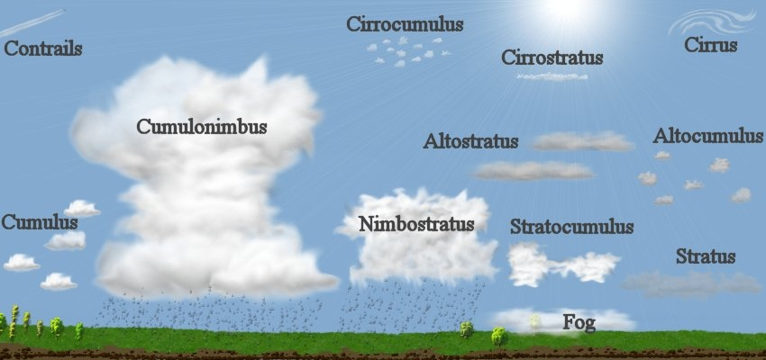
Mākoņi veidojas, ūdens tvaikiem atmosfērā kondensējoties, turklāt par kondensācijas centriem var kalpot jonizētas daļiņas, kuru avots var būt gan Saule, gan kosmiskais starojums
Savukārt Zemes magnētiskā lauka intensitāte ietekmē to, cik daudz no Saules nākošo jonizēto daļiņu un kosmiskā starojuma sasniedz Zemes atmosfēru
Mākoņu veidi
Notes:
https://www.google.lv/search?q=clouds&espv=2&biw=1366&bih=599&source=lnms&tbm=isch&sa=X&ved=0ahUKEwjJvYmgmIbLAhUJGCwKHSuyAj4Q_AUIBigB#tbm=isch&q=cloud+types&imgrc=X3T0thlOMauCJM%3A

Slide 13
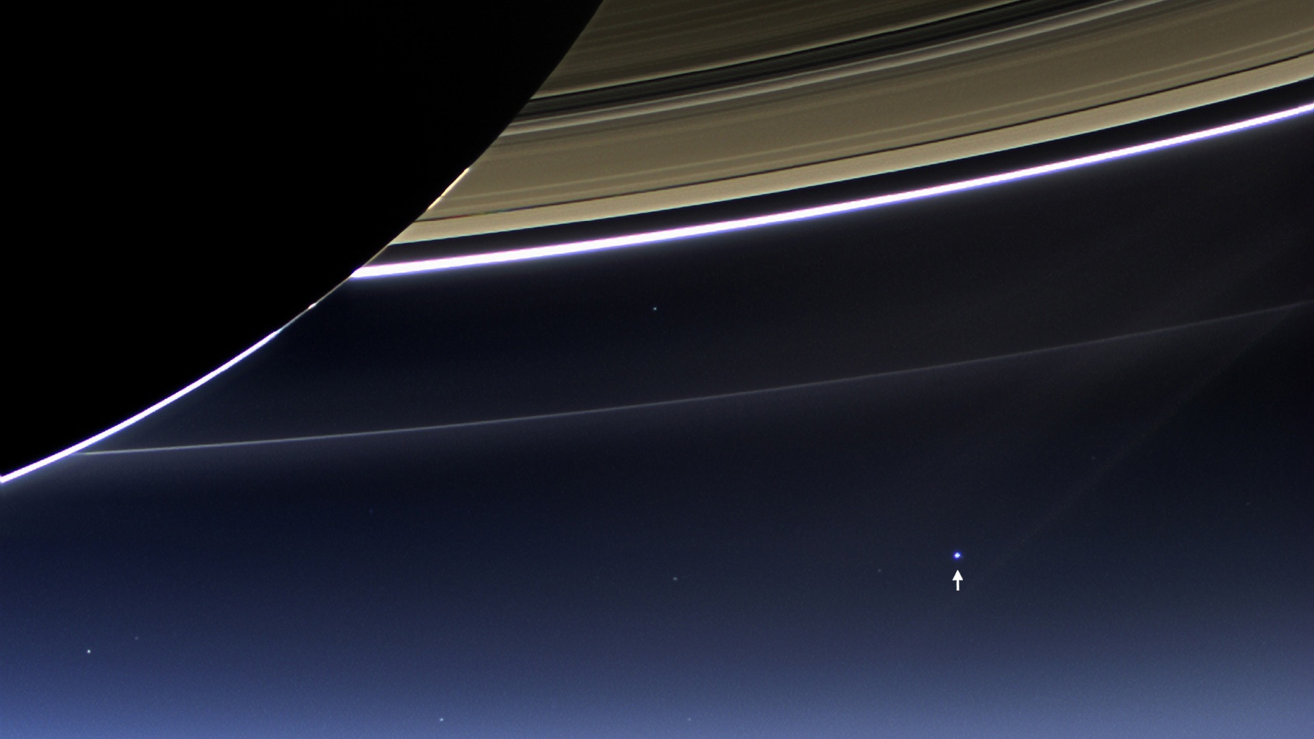
Zemes orbitālās un rotācijas kustības rakstura izmaiņas
Zemes orbītas izmaiņas nosaka Saules starojuma un tā daudzuma sadalījumu uz zemeslodes
Līdz ar to periodiski noritoša klimata mainība saistāma ar Saules radiācijas intensitātes izmaiņām, kuras nosaka ne tik daudz starojuma daudzuma izmaiņas, ko Zeme saņem no Saules, kā Zemes kustības orbītas izmaiņas ap Sauli
View of Earth from Saturn,
July 19, 2003

Slide 14
Pirmkārt, mainībai ir pakļauts Zemes orbītas veids – elipses ekscentritāte, proti, izmaiņas attālumā līdz Saulei
Šī mainības perioda ilgums ir ap 100 000 gadu
Zemes kustības ap Sauli orbitāles (E) un Zemes rotācijas ap savu asi un tās novietojuma (T, P) mainības raksturs

Slide 15
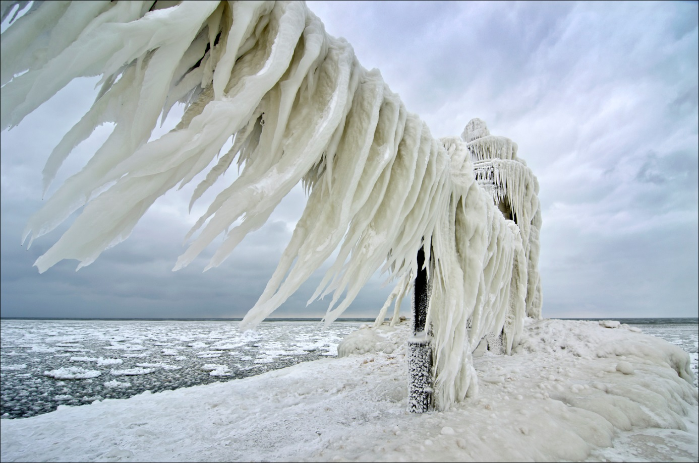
Mainoties Zemes kustības raksturam ap Sauli un tās ass novietojumam, būtiski mainās Saules starojuma sadalījums uz Zemes un tā izmaiņas gada laikā
Šīs izmaiņas īpaši skar Zemes polāros reģionus
Ledus laikmetu iestāšanās un to nomaiņa korelē ar attiecīgām izmaiņām atmosfēras ogļskābās gāzes koncentrācijā
Saskaņā ar aprēķiniem ledus laikmets var iestāties pēc ≈ 50 000 gadu

Slide 16
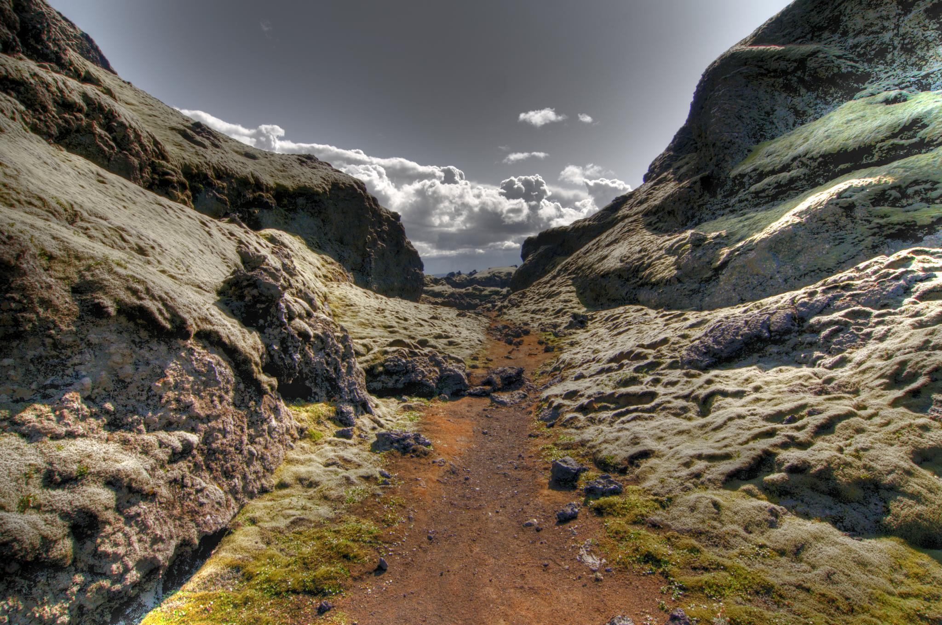
Ģeoloģiskās un kosmiskās katastrofas
Dažāda veida katastrofas var būtiski ietekmēt Zemes klimatu, kaut arī šķiet, ka tās notiek reti
Laki Volcano, Iceland,
July 31, 2009
Jau Bendžamins Franklins norādīja, ka vulkānu izvirdumi var ietekmēt klimatu, un uzskatīja, ka auksto ziemu Eiropā 1783./1784. gadā radīja Laki vulkāna izvirdums Īslandē 1783. gada jūlijā

Slide 17
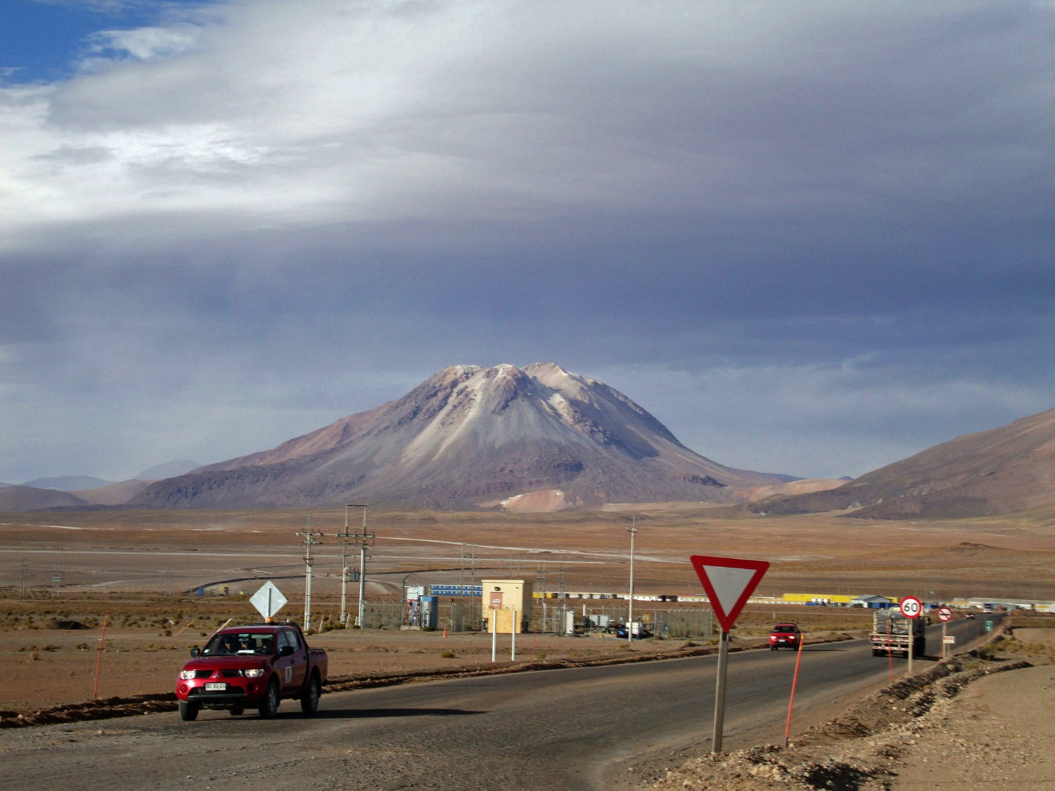
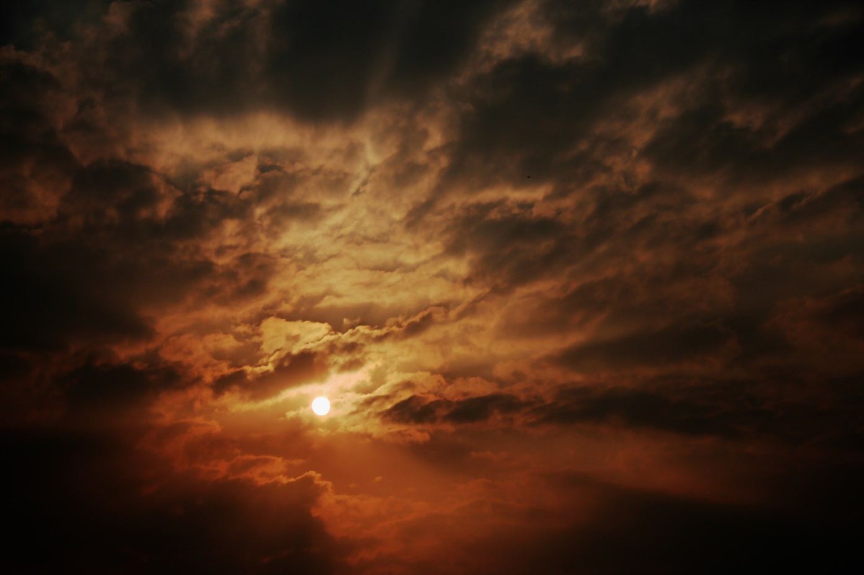
Vulkānu izvirdumu laikā atmosfērā nonāk un sasniedz stratosfēru (pat 15-50 km augstumu) putekļu daļiņas, kā arī sēra savienojumi, galvenokārt sēra dioksīds
Atmosfēras augšējos slāņos putekļu daļiņas var saglabāties ilgu laiku (vairākus gadus vai gadu desmitus), turklāt var izkliedēties visā Zemes atmosfērā
Putekļu un aerosolu klātbūtne atmosfērā nosaka to, ka liela daļa Saules starojuma tiek atstarota kosmiskajā telpā, un līdz ar to mazāks siltuma daudzums sasniedz Zemes virsmu
Sky with volcanic dust, April 19, 2010
Irruputuncu Volcano, from Collahuasi mine site, North Chile, August 31, 2010

Slide 18
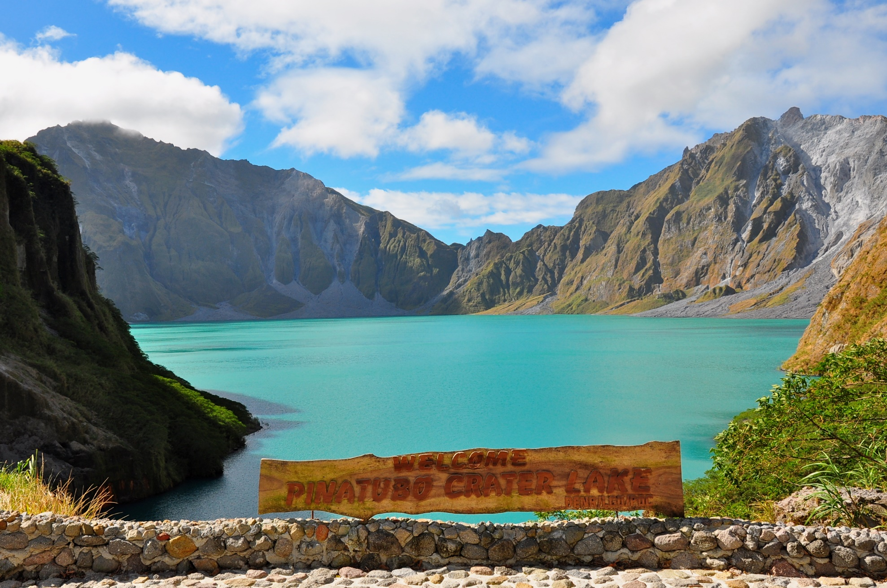
Vislabāk ir izpētītas pēdējo 50 gadu laikā notikušo vulkānu izvirdumu sekas, piemēram:
Pinatubo vulkāna (Filipīnas) izvirduma laikā 1991. gadā atmosfērā tika izmesti 20 000 000 tonnu putekļu un ievērojams daudzums sēra savienojumu
Tiek lēsts, ka vulkāna izvirdums samazināja enerģijas daudzumu, kas no Saules sasniedza Zemi par 3–4 W/m2
Tas savukārt radīja Zemes temperatūras pazemināšanos, turklāt vulkāna izvirduma sekas ietekmēja Zemes temperatūru divus līdz trīs gadus pēc šīs katastrofas

Slide 19
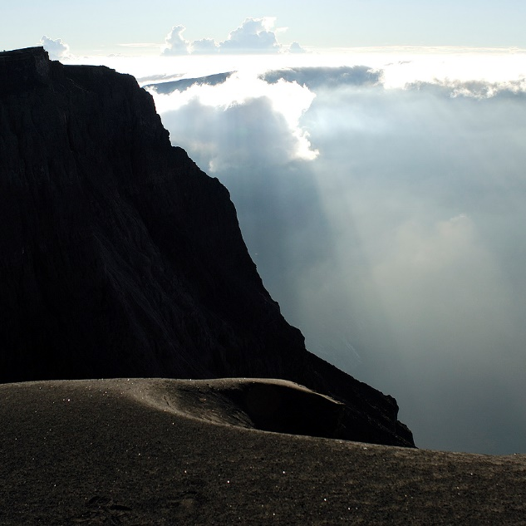
Tiek vērtēts, ka Tambora vulkāna izvirdumā (Indonēzijā) 1815. gadā atmosfērā nokļuva desmitiem reižu lielāks putekļu un aerosolu daudzums nekā Pinatubo vulkāna izvirdumā –
Un tā dēļ 1816. gadu apraksta kā «gadu bez vasaras», kad vēlas salnas iznīcināja graudaugu ražu, bet vasara lielā daļā Eiropas bija neparasti īsa un auksta
Tiek pieļauts, ka vēl spēcīgāki izvirdumi (piemēram, pirms 73 000 gadu) spēja izraisīt ledus laikmetu
Tambora crater rim, Indonesia, June 14, 2008

Slide 20
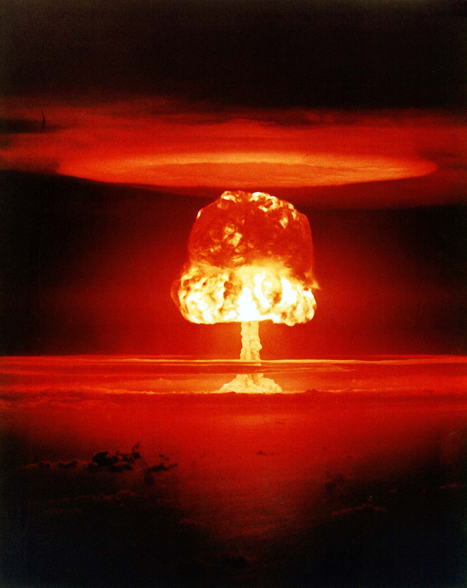
Arī kosmiskas katastrofas spēj būtiski ietekmēt Zemes klimatu –
Tas attiecas gan uz meteoru un komētu nokrišanas sekām, gan arī uz kosmisko putekļu ietekmēm
Mūsdienās veiktā klimata mainības modelēšana ir pierādījusi, ka arī kodolkarš, kura laikā atmosfērā nokļūtu liels apjoms radioaktīvu putekļu, radītu līdzīgu efektu – tā saukto kodolziemu
«Castle Romeo» atmospheric nuclear test - March 1954, USA, Marshal Islands

Slide 21
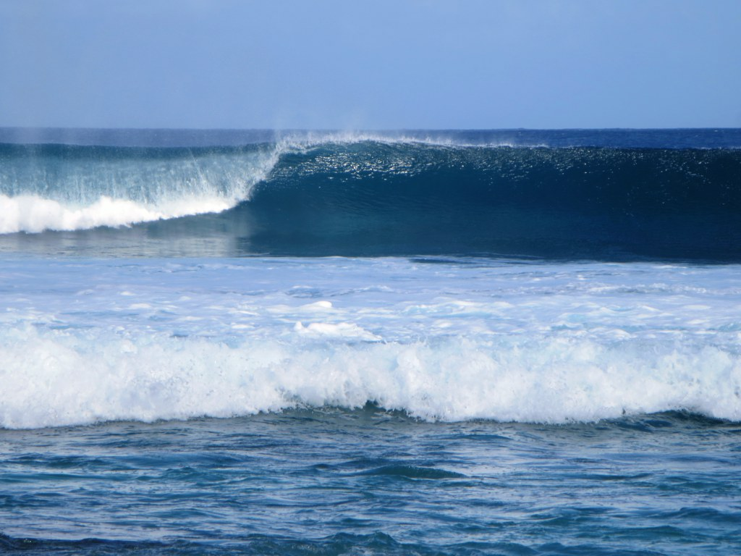
Okeānu ūdeņu plūsmu mainība
No Pasaules okeāna virsmas gadā vidēji iztvaiko 420 tūkstoši km³ ūdens, kas atbilst apmēram 1,25 m biezam ūdens slānim
Vērtējot Pasaules okeāna izlīdzinošo ietekmi uz Zemes klimatu, jāņem vērā arī siltuma daudzums, kas tiek saistīts un atbrīvots, mainoties ūdens agregātstāvoklim, –
Ūdens iztvaikošanas un ledus kušanas siltums (tā sauktais latentais siltums)
Indian Ocean

Slide 22
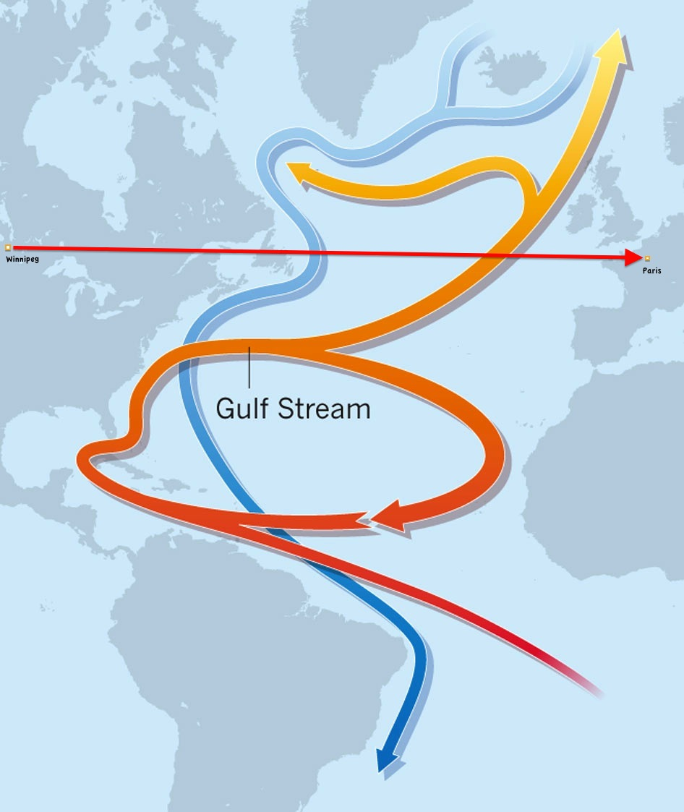
Golfa straume un Ziemeļatlantijas cirkulācija
Pasaules okeāns izlīdzina ne tikai temperatūras izmaiņas laikā, bet arī mazina klimata kontrastus starp dažādām zonām un reģioniem
Straumes okeāna virskārtā rodas vēja un Zemes griešanās spēka (t. s. Koriolisa spēka) mijiedarbībā –
Līdz ar ūdeni siltās virsūdens straumes pārvieto milzīgu siltuma enerģijas daudzumu no Pasaules okeāna tropiskajiem rajoniem uz mērenā un aukstā klimata joslām, tādējādi padarot daudz maigāku klimatu plašos sauszemes apgabalos
Savukārt aukstās straumes «atdzesē» tropiskos apgabalus

Slide 23
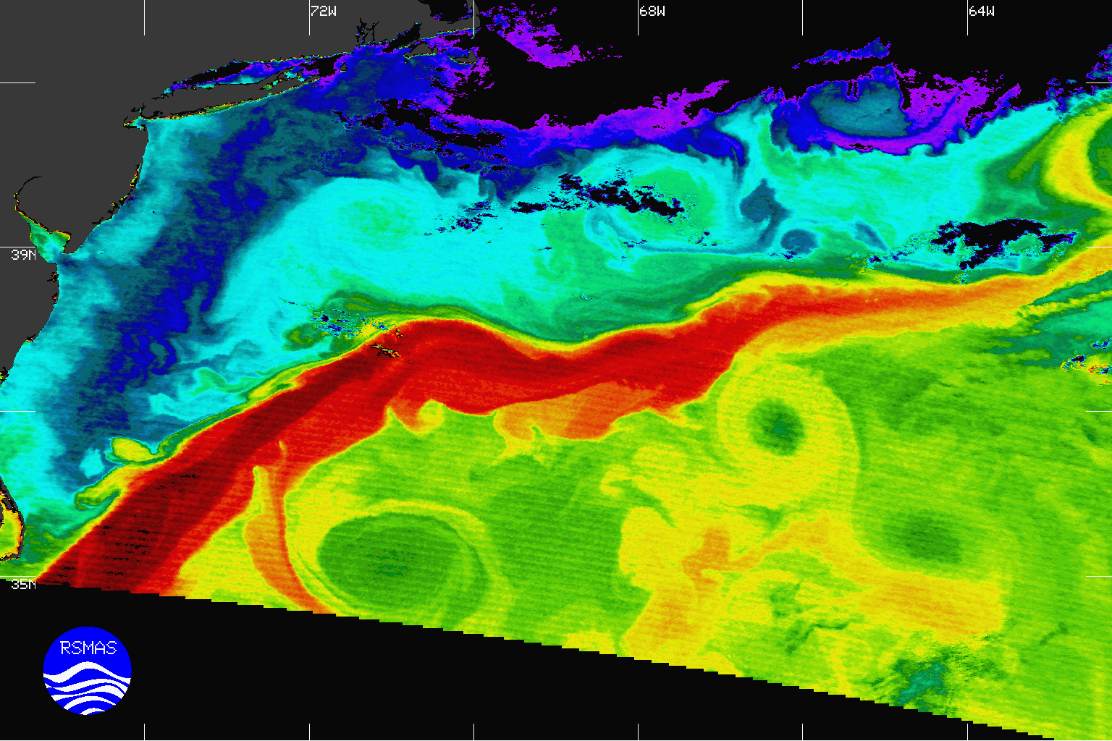
Plašāk pazīstama (un arī caurplūduma ziņa iespaidīgākā) ir siltā Golfa straume un tās turpinājums: Ziemeļatlantijas straume Atlantijas okeānā un Kurosio straume Klusajā okeānā
Gulf stream, the sea surface temperature
Golfa straume, kuras plūdums aizsākas Meksikas līcī, parasti ir 80-150 km plata un 800-1200 m dziļa; lielākais straumes ātrums ir okeāna virskārtā – ap 2,5 m/s
Pakāpeniski atdodot savu siltumu atmosfērai, Golfa straume plūst gar Ziemeļamerikas krastu, bet tās turpinājumi – Ziemeļatlantijas straume un Norvēģijas straume – apskalo Ziemeļeiropas krastus
Notes:
https://www.google.lv/search?q=gulf+stream&espv=2&biw=1920&bih=935&source=lnms&tbm=isch&sa=X&ved=0ahUKEwi5t_nkzoHLAhVK8HIKHXJmBGEQ_AUIBigB#imgrc=hs8PIHdckKlvGM%3A

Slide 24
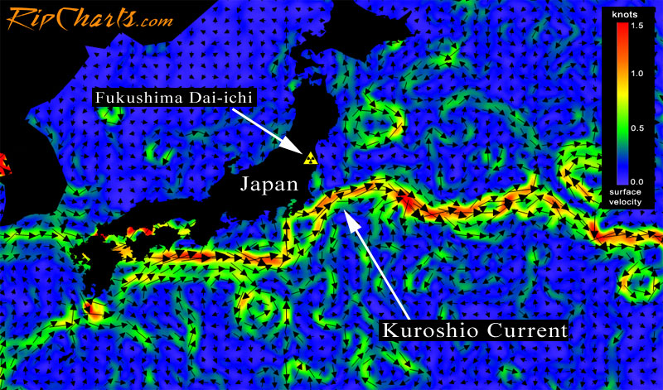
Kurosio straume aizsākas pie Taivānas un plūst ziemeļaustrumu virzienā gar Japānas arhipelāga austrumu malu
Tiek uzskatīts, ka Kurosio straumes dēļ Japānas salu klimats ir krietni maigāks, nekā tam vajadzētu būt atbilstoši ģeogrāfiskajam novietojumam
Kurosio straume būtiski ietekmē jūras bioloģisko produktivitāti, nodrošinot bagātīgus zivju lomus, un tādēļ var pastāvēt pasaulē vistālāk uz ziemeļiem sastopamie koraļļu rifi
Notes:
https://www.google.lv/search?q=kurosio+stream&espv=2&biw=1920&bih=935&source=lnms&tbm=isch&sa=X&ved=0ahUKEwjIi9X0zoHLAhUCdXIKHSq0CEQQ_AUIBigB#imgrc=NjvqqHBLxhxrxM%3A

Slide 25
Okeāna virskārtā nogrimušais ūdens nonāk, kad tas sasniedzis Indijas un Klusā okeānu ziemeļu šelfa nogāzes
Izmaiņas okeānu ūdeņu plūsmas raksturā Klusajā okeānā rada būtisku ietekmi uz ļoti plašu reģionu klimatu (El Niño un La Niña)
Grandiozais «okeāna konveijers» virzās lēni, tā aprites cikls ir 1400-1600 gadu, taču tā nozīme, regulējot globālo klimatu, pēc zinātnieku vairākuma domām, ir milzīga
Jūru un okeānu ūdeņu plūsmu raksturs (sarkans – siltās virsūdens plūsmas; tumši zils – zemūdens plūsmas; zaļš – okeānu reģioni, kuros ir paaugstināts ūdens sāļums; zils – okeānu reģioni, kuros ir pazemināts ūdens sāļums; dzelteni aplīši – reģioni, kuros notiek virsūdens grimšana

Slide 26
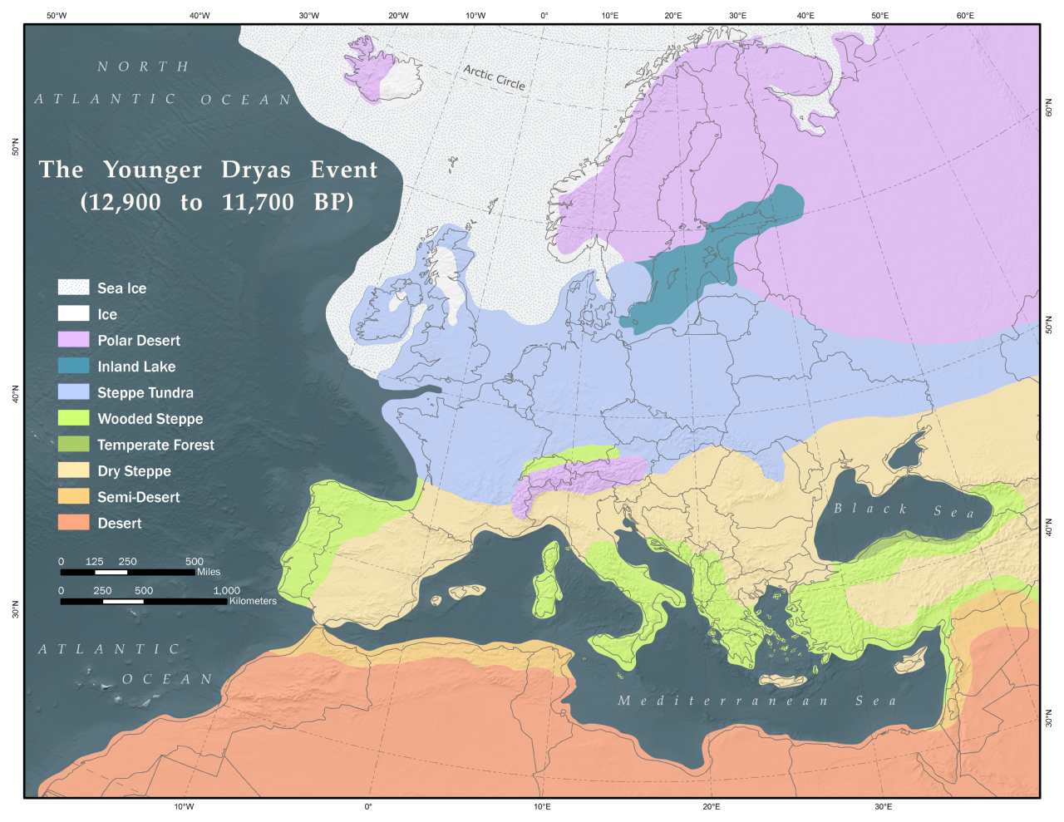
Ģeoloģiskie pētījumi liecina, ka laikposmos, kad virsūdens grimšana Atlantijas okeāna ziemeļos bijusi traucēta, bet okeāna termohalīnā cirkulācija pavājinājusies vai pat pagriezusies pretējā virzienā, Eiropas klimats kļuvis ievērojami skarbāks
Apmēram pirms 12 900-11 500 gadu ledāju ledussegas atkāpšanos pārtrauca īslaicīgs aukstuma periods – Vēlais driass
Ziemeļeiropā taigas mežus no jauna aizstāja tundra, bet kalnu apvidos ledāju kušanu nomainīja jauna uzsaluma veidošanās.
Notes:
https://en.wikipedia.org/wiki/Younger_Dryas#/media/File:YoungDryas.png

Slide 27
Paldies
par uzmanību!
زانه گایله \۲۰۱۶\

